Slide 1
Collège SSCC Bickfaya
UNITE II Neurobiologie Comportement humain et santé
Chapitre 5. Drogues et toxicomanie
Document 2 Mode d'action des drogues

Slide 2
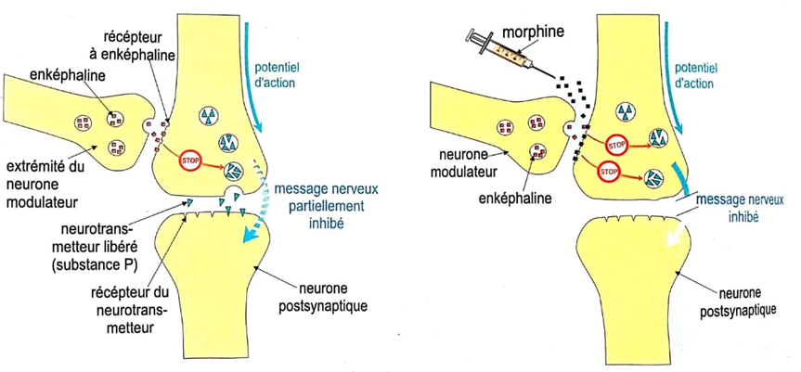
Cas de la morphine: Traduire le schéma ci-dessous en texte explicatif du mode d’action de la morphine sur le système nerveux.
Livre page 98

Slide 3
Mode d’action de la morphine:
Au niveau des voies de la douleur, des neurones modulateurs libèrent l’enképhaline (morphine endogène) qui se fixe sur des récepteurs du neurone présynaptique. Cette liaison entraine l’inhibition partielle de la sécrétion d’une substance P (médiateur de la douleur).
La morphine se fixe sur les récepteurs à enképhaline et inhibe completement la production de la substance P.
Cependant, alors que l’enképhaline est rapidement dissociée par une enzyme, la morphine a une action beaucoup plus durable car l’organisme ne contient aucune enzyme capable de la dégrader.

Slide 4
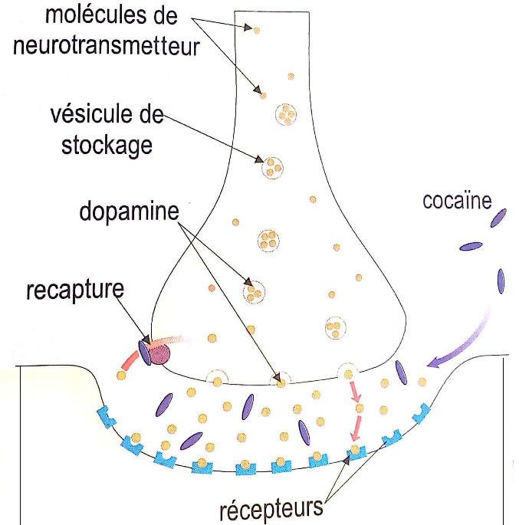
Cas de la cocaïne: En se référant au schéma ci-dessous expliquer pourquoi la cocaïne induit une sensation de plaisir intense.
Livre page 99
N.B: La dopamine est un neurotransmetteur responsable de la sensation de plaisir.

Slide 5
Mode d’action de la cocaïne:
La cocaïne empêche la recapture de la dopamine. Par conséquent, les molécules de dopamine libérées par exocytose persistent dans la fente synaptique, par conséquent, une plus grande quantité de dopamine sera fixée sur ses récepteurs spécifiques (pour un temps prolongé). Puisque la dopamine est un neurotransmetteur responsable de la sensation de plaisir, elle induira une sensation intense de plaisir.

